Slide 1


Slide 2
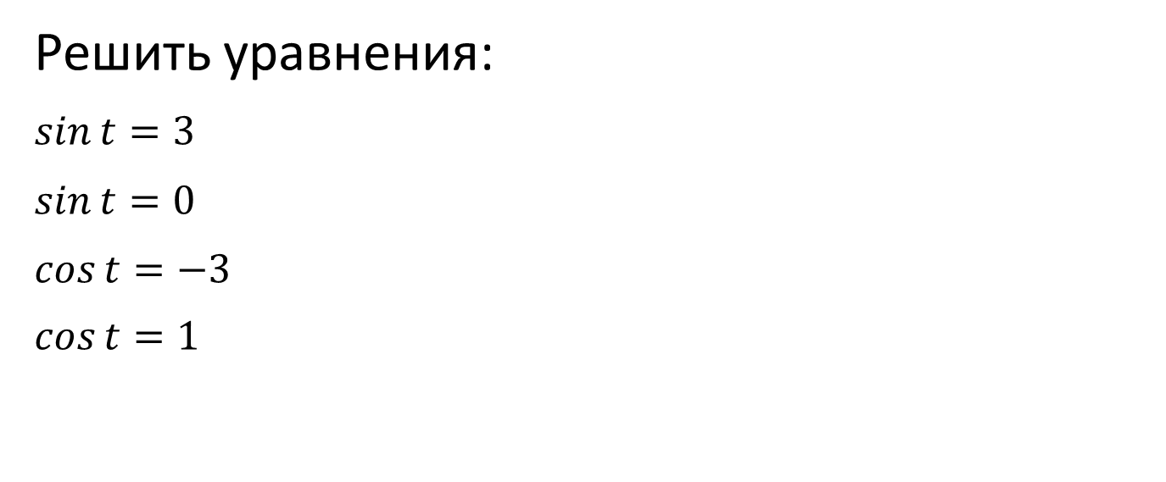


Упражнение:
Решить уравнения:
$$\sin{t=3}$$
$$\sin{t=0 }$$
$$\cos{t=−3 }$$
$$\cos{t=1 }$$
$$− не имеет решения, так как 3∉\left[−1;1\right]$$
$$⇔t=πk, k∈Z$$
$$− не имеет решения, так как −3∉\left[−1;1\right]$$
$$⇔t=2πk, k∈Z$$

Slide 3



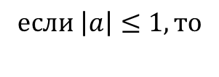

















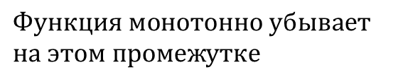




$$y$$
$$f(x)∈E(f)$$
$$1$$
$$\sqrt{3}/2$$
$$\sqrt{2}/2$$
$$Функция монотонно убывает$$
$$на этом промежутке$$
$$1/2$$
$$y_{1}$$
$$\frac{2π}{3}$$
$$\frac{3π}{4}$$
$$\frac{5π}{6}$$
$$x_{1}=\arccos{y_{1}}$$
$$π$$
$$если \left|a\right|≤1, то$$
$$0$$
$$\frac{π}{6}$$
$$\frac{π}{4}$$
$$\frac{π}{3}$$
$$\frac{π}{2}$$
$$x_{1}$$
$$x$$
$$\arccos{a=t⇔\left\{\begin{aligned}\cos{t=a,} \\ 0≤t≤π\end{aligned}\right.}$$
$$−1/2$$
$$−\sqrt{2}/2$$
$$−\sqrt{3}/2$$
$$−1$$

Slide 4
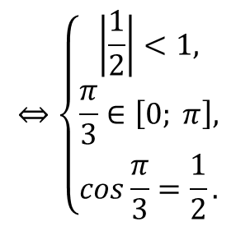
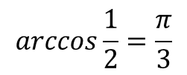
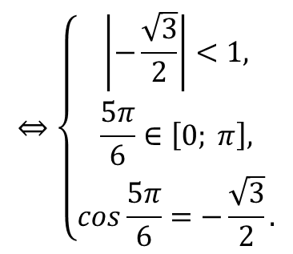
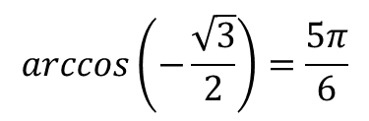
$$⇔\left\{\begin{aligned}\left|\frac{1}{2}\right|<1, \\ \frac{π}{3}∈\left[0; π\right], \\ \cos{\frac{π}{3}=\frac{1}{2}}.\end{aligned}\right.$$
$$\arccos{\frac{1}{2}=\frac{π}{3}}$$
$$⇔\left\{\begin{aligned}\left|−\frac{\sqrt{3}}{2}\right|<1, \\ \frac{5π}{6}∈\left[0; π\right], \\ \cos{\frac{5π}{6}=−\frac{\sqrt{3}}{2}}.\end{aligned}\right.$$
$$\arccos\left(−\frac{\sqrt{3}}{2}\right)=\frac{5π}{6}$$

Slide 5







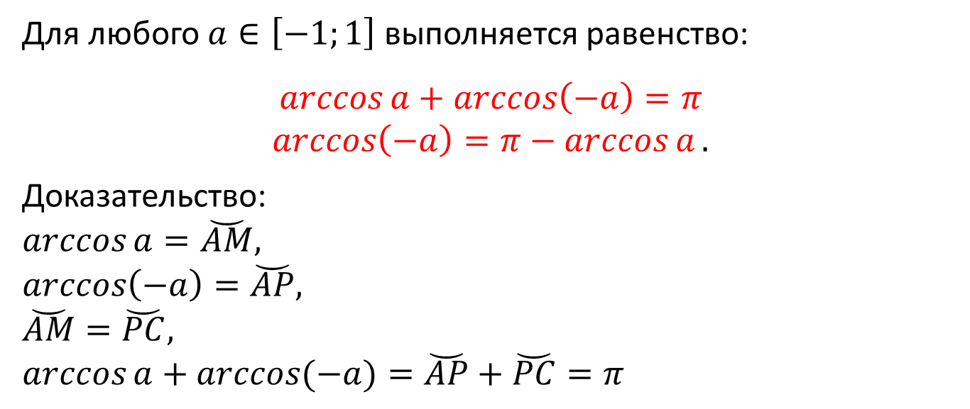

Свойство $\arccos{a}:$
Для любого $a∈\left[−1;1\right]$ выполняется равенство:
$$\arccos{a+\arccos\left(−a\right)=π}$$
$$\arccos\left(−a\right)=π−\arccos{a}.$$
Доказательство:
$$\arccos{a}=\breve{AM},$$
$$\arccos\left(−a\right)=\breve{AP},$$
$$\breve{AM}=\breve{PC},$$
$$\arccos{a+\arccos{(−a)}=\breve{AP}+\breve{PC}=π}$$
$$B$$
$$P$$
$$M$$
$$C$$
$$A$$
$$−a$$
$$a$$

Slide 6



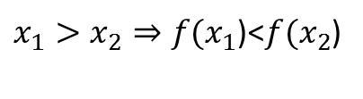
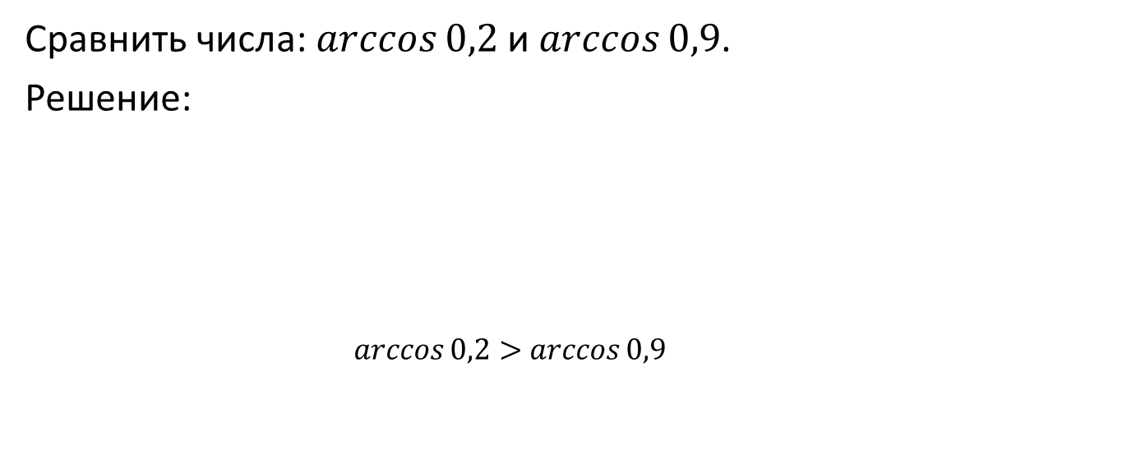






Задача
Сравнить числа: $\arccos{0,2}$и $\arccos{0,9}$.
Решение:
$\arccos{0,2}>$ $\arccos{0,9}$
$$y$$
$$0,9$$
$$\frac{π}{2}$$
$$0,2$$
$$x$$
$$0$$
$$\arccos{0,9}$$
$$\arccos{0,2}$$
$$π$$
$x_{1}>x_{2}⇒f(x_{1}$)<$f(x_{2}$)

Slide 7


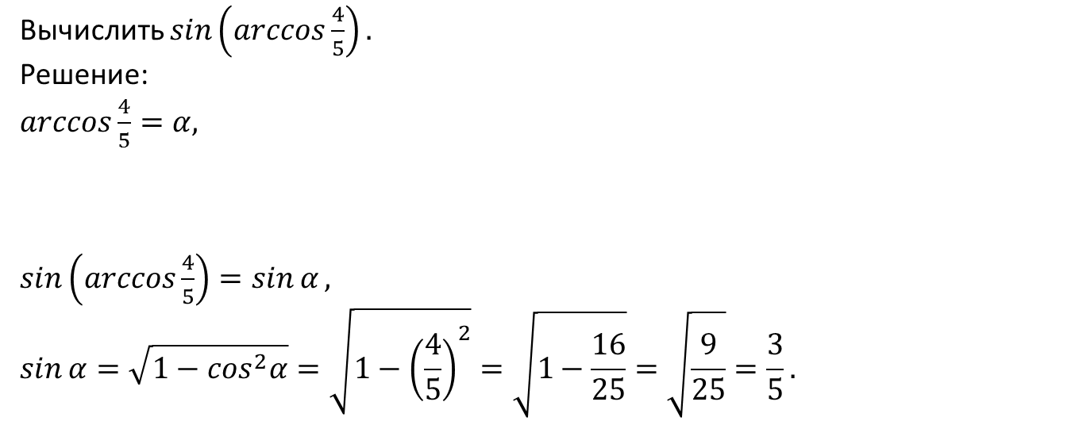



Задача
Вычислить $\sin\left(\arccos{\frac{4}{5}}\right).$
Решение:
$\arccos{\frac{4}{5}}=α,$
$\sin\left(\arccos{\frac{4}{5}}\right)=\sin{α},$
$$\sin{α}=\sqrt{1−\cos^{2}α}=\sqrt{1−{\left(\frac{4}{5}\right)}^{2}}=\sqrt{1−\frac{16}{25}}=\sqrt{\frac{9}{25}}=\frac{3}{5}.$$
$$\sin^{2} α+\cos^{2} α=1$$
$\cos{α=\frac{4}{5},}$
$\arccos{\frac{4}{5}=α⇔}$
$0≤α≤\frac{π}{2};$
Ответ: $\sin\left(\arccos{\frac{4}{5}}\right)=\frac{3}{5}$.

Slide 8


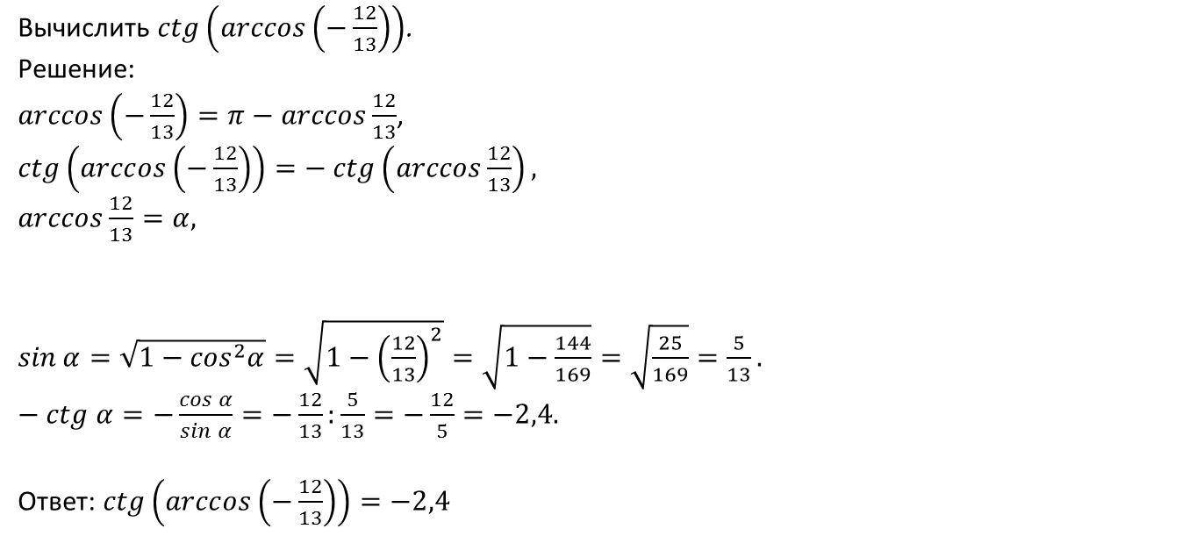



Задача
$$ctg \left(π−t\right)=−ctg t$$
$$\arccos{a+\arccos\left(−a\right)=π}$$
Вычислить $ctg\left(\arccos\left(−\frac{12}{13}\right)\right)$.
Решение:
$\arccos\left(−\frac{12}{13}\right)=π−\arccos{\frac{12}{13}}$,
$ctg\left(\arccos\left(−\frac{12}{13}\right)\right)=− ctg\left(\arccos{\frac{12}{13}}\right),$
$\arccos{\frac{12}{13}}=α,$
$\sin{α}=\sqrt{1−\cos^{2}α}=\sqrt{1−{\left(\frac{12}{13}\right)}^{2}}=\sqrt{1−\frac{144}{169}}=\sqrt{\frac{25}{169}}=\frac{5}{13}.$
$− ctg α=−\frac{\cos{α}}{\sin{α}}=−\frac{12}{13}:\frac{5}{13}=−\frac{12}{5}=−2,4.$
Ответ: $ctg\left(\arccos\left(−\frac{12}{13}\right)\right)=−2,4$
$\cos{α=\frac{12}{13},}$
$\arccos{\frac{12}{13}=α⇔}$
$0≤α≤\frac{π}{2};$

Slide 9

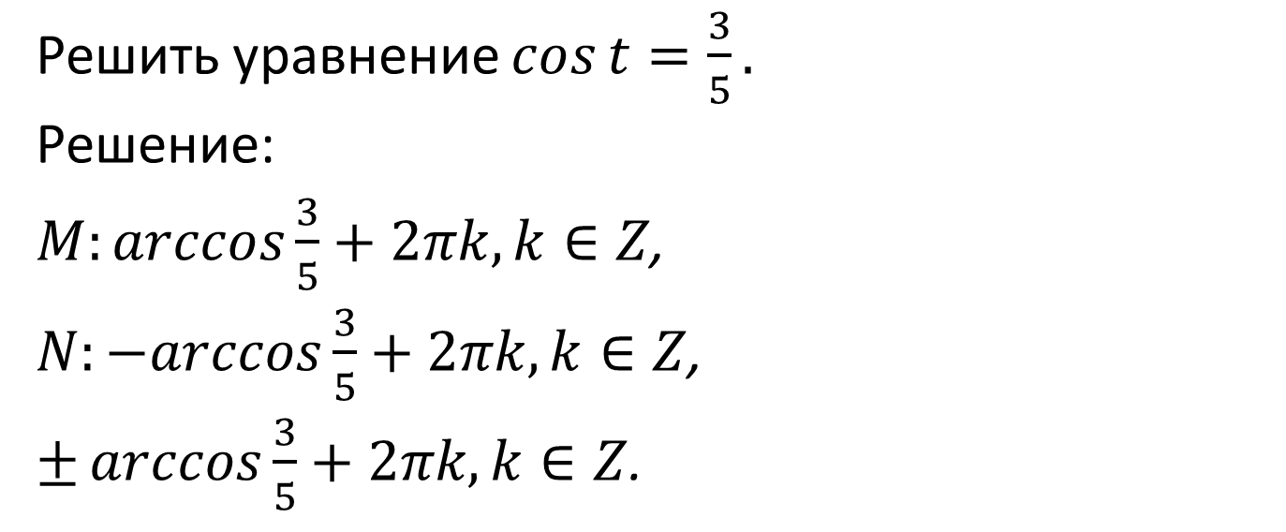

Пример:
Решить уравнение $\cos{t=\frac{3}{5}.}$
Решение:
$M:\arccos{\frac{3}{5}+2πk, k∈Z}$,
$N:−arccos{\frac{3}{5}+2πk, k∈Z}$,
$±\arccos{\frac{3}{5}+2πk, k∈Z}$.
$$M$$
$$N$$

Slide 10
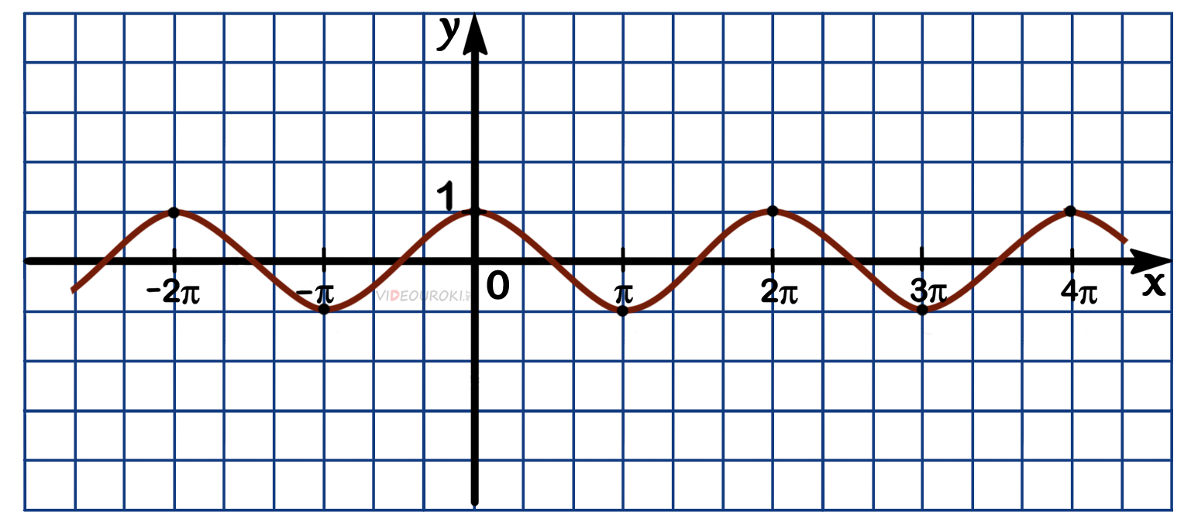
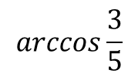


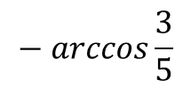

$$\arccos{\frac{3}{5}}$$
$+ 2πk, k∈Z$
$$− arccos{\frac{3}{5}}$$
$+ 2πk, k∈Z$
$±\arccos{\frac{3}{5}+2πk, k∈Z}$.

